Slide 1
Diskussionsunderlag om diagnostisk säkerhet
Notes:
Det här är ett diskussionsunderlag för arbetsgrupper kring diagnostisk säkerhet efter att ha sett filmen.
Välj hela eller delar av det och diskutera det som berör din arbetsgrupp.

Slide 2
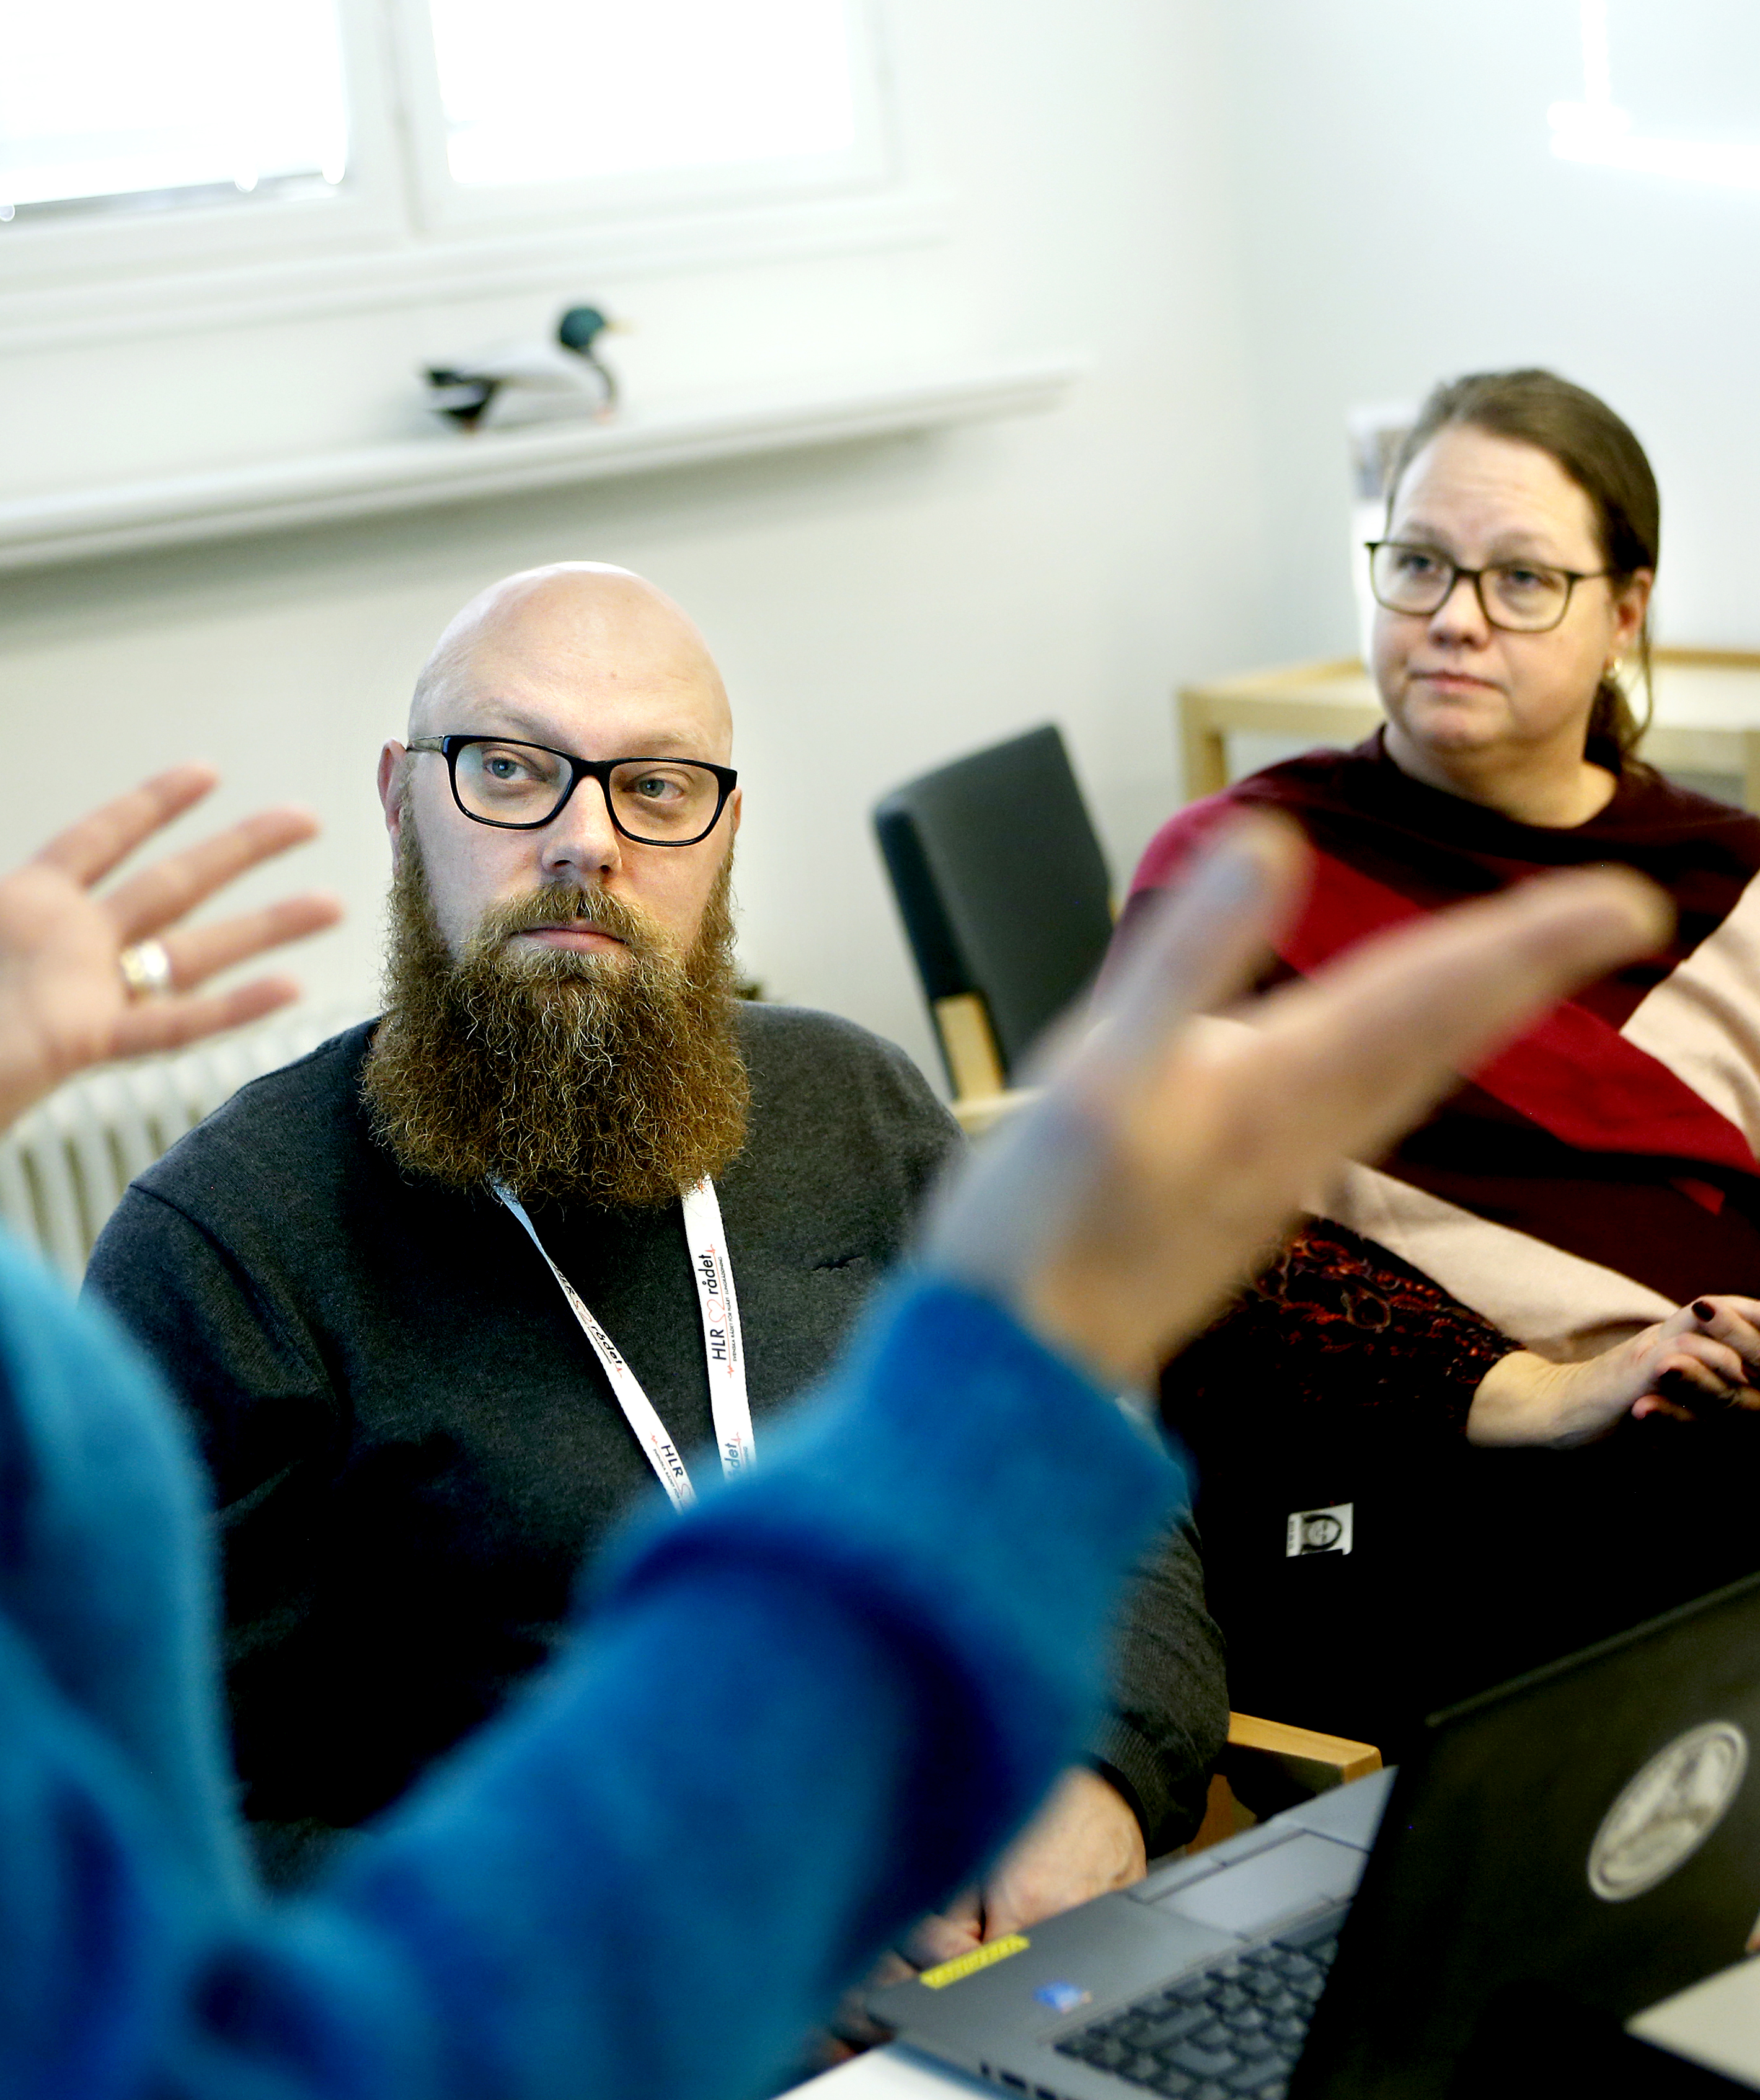
Innan ni diskuterar
Titta på filmen och fundera över hur diagnostisk säkerhet fungerar hos er. Vad innebär det för er?
Ta hjälp av följande frågor och diskutera vad som fungerar bra, mindre bra och vad kan ni förbättra.

Slide 3

Att ställa diagnos kan vara ett detektivarbete
Hur och från vem eller vilka hämtar vi information för att kunna ställa en diagnos?
Vilka arbetssätt har vi för att se till att vi får relevant information?
Ser vi några fallgropar eller exempel på när våra arbetssätt eller rutiner kan ställa till det?

Slide 4
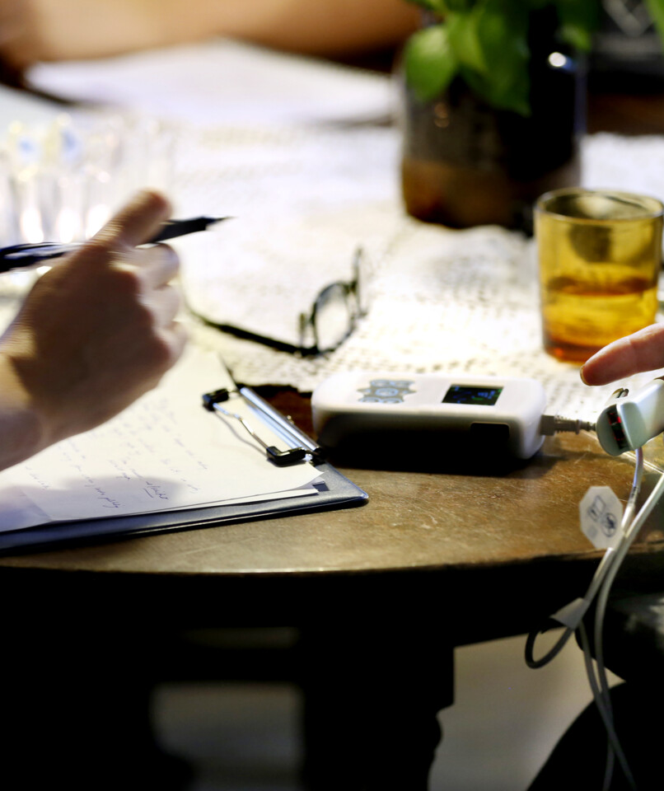
Involvera patienten eller brukaren
Finns det förutsättningar för patienten/brukaren att förbereda sig inför till exempel ett besök?
Hur arbetar vi med att lyssna in patienten/brukaren vid bedömning?
Hur säkrar vi att hen förstår vad som är nästa steg i processen?

Slide 5

Följ upp en satt diagnos
Utvärderar vi löpande insatt behandling och diagnos, i sådana fall hur?
Har vi exempel på när det fungerat bra respektive mindre bra?
Vilka i teamet hjälper till att se så att diagnosen är rätt?
Finns det något arbetssätt som skulle underlätta och förbättra arbetet?

